Slide 1
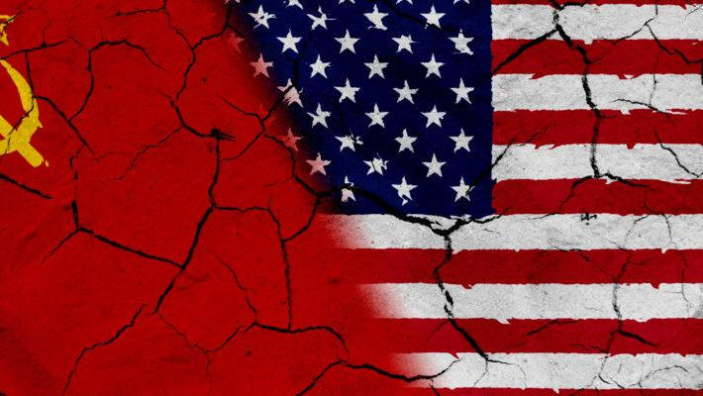
Chile y el mundo durante la Guerra Fría
Historia – Segundo Medio
OA 08 – 09
Profesor: Abraham López
Clase N° 1-2
Esta foto de Autor desconocido está bajo licencia CC BY-SA-NC

Slide 2
Sociedad siglo XIX
Ideal liberal <- libertad religiosa, económica, social y subordinación del Estado a los individuos. Derechos en lugar de privilegios y sociedad de clases. No estamental.
Encabezado por la burguesía <- representa poder económico y desarrollo cultural y científico.
En contexto de Revolución Industrial (Siglo XIX) la valoración de estos principios lleva al desarrollo de:
Idea de progreso indefinido <- Existen sociedades o grupos sociales superiores e inferiores. La humanidad no tiene techo en su desarrollo.
Al avance del nacionalismo extremo (competencia entre potencias mundiales). Sociedad militarizada.
Estos principios se manifiestan mediante una gran brutalidad durante la Primera y Segunda Guerra Mundial, con crímenes de guerra, abusos y humillaciones hacia los enemigos de cada bando.
Después de la SGM se cuestiona fuertemente la capacidad del ser humano para la destrucción.
Se crea la ONU <- Genera una política internacional de promoción y defensa de los DD.HH y la Paz

Slide 3
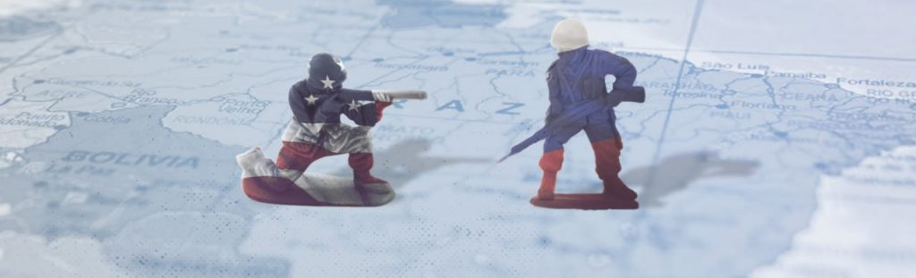
Objetivo
Caracterizar el proceso de Guerra Fría considerando su influencia en Chile y la manera en que agudizó procesos desarrollados a lo largo de la primera mitad del siglo XX.
Esta foto de Autor desconocido está bajo licencia CC BY-SA

Slide 4
¿Qué entendemos por Guerra Fría?

Slide 5
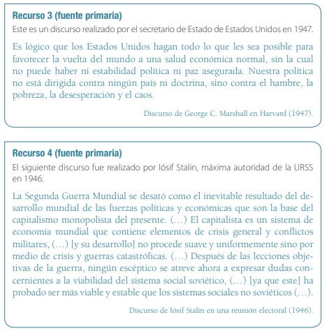
INICIO
¿De qué forma estos documentos permiten anticipar el conflicto desarrollado posteriormente entre las dos potencias?
¿Qué argumentos plantea Stalin para sustentar su opinión sobre el sistema capitalista?¿Estas de acuerdo con él?

Slide 6
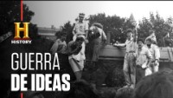
Notes:
https://www.youtube.com/watch?v=nQpeQU2KdQY

Slide 7
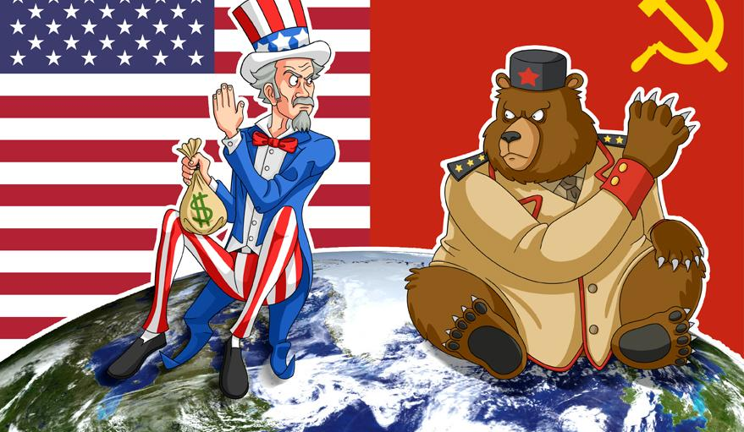
Guerra Fría (1947 – 1991)
Conflicto político, económico, cultural y, en algunas zonas armado, que involucró a las dos principales potencias de la segunda mitad del siglo XX.
Su desarrollo influyó a nivel global, generando consecuencias para una gran cantidad de países, incluyendo a Chile.

Slide 8
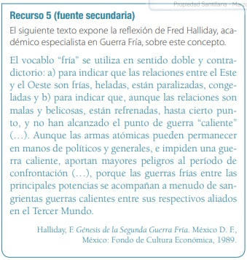
La Guerra Fría según la historiografía

Slide 10
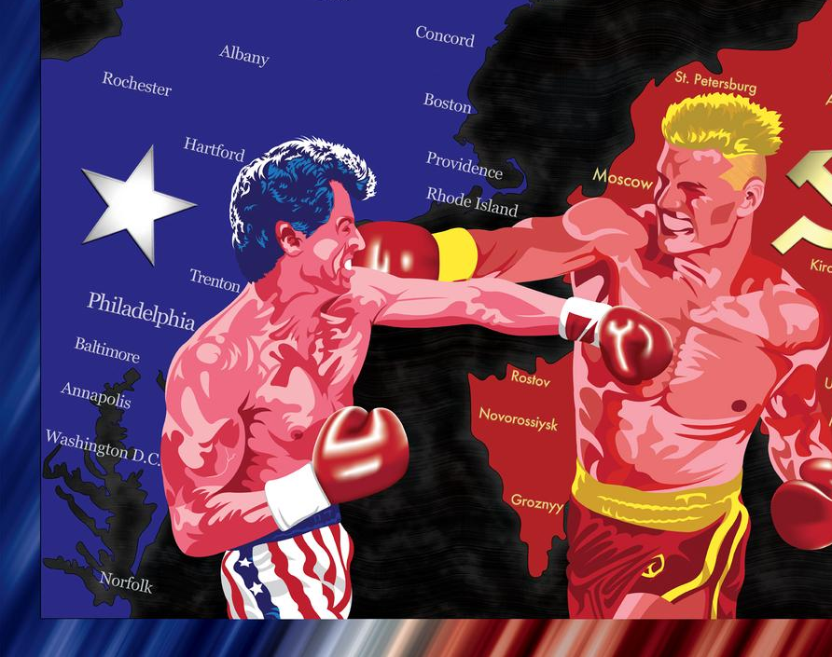
Características principales
Conflicto primariamente ideológico entre las dos grandes corrientes político/económicas de la época: comunismo y capitalismo.
La posesión de armas nucleares por parte de las grandes potencias limitó el desarrollo del conflicto armado.
Notes:
https://www.youtube.com/watch?v=SaFV0xHGAp8
https://www.youtube.com/watch?v=fgbGCjabTWM
https://www.youtube.com/watch?v=kX7bEoB4zTM Caricatura anticomunista
https://www.youtube.com/watch?v=JNrcyt6Rn3M Disney sovietico

Slide 11
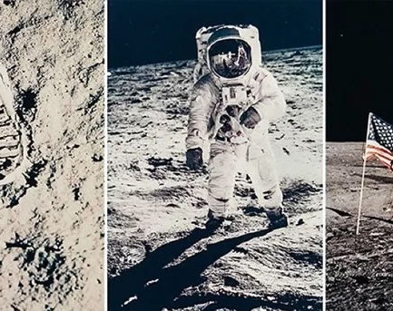
Características principales
El enfrentamiento se manifestó a través de diversas áreas como: deportes, ciencias, tecnología, economía, etc.
La influencia de ambas potencias extendió el enfrentamiento a todo el mundo.
¿Conoces algún avance científico/tecnológico desarrollado durante la Guerra Fría?
Notes:
https://www.youtube.com/watch?v=FucKbL1Fx_E

Slide 12
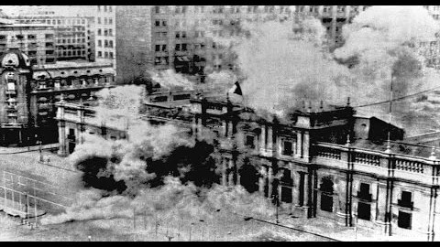

Slide 13
Actividad
Desarrolla en tu cuaderno, y luego comparte tus respuesta a modo plenario
1. ¿Qué procesos estudiados durante la primera mitad del siglo XX continuaron durante el periodo de Guerra Fría?
2. ¿En qué hechos específicos de la Guerra Fría en Chile, mencionados en el video, es posible identificar dicho aporte?
3. ¿De qué manera el contexto de Guerra Fría aportó a la profundización de los conflictos sociales en Chile?

